Slide 1
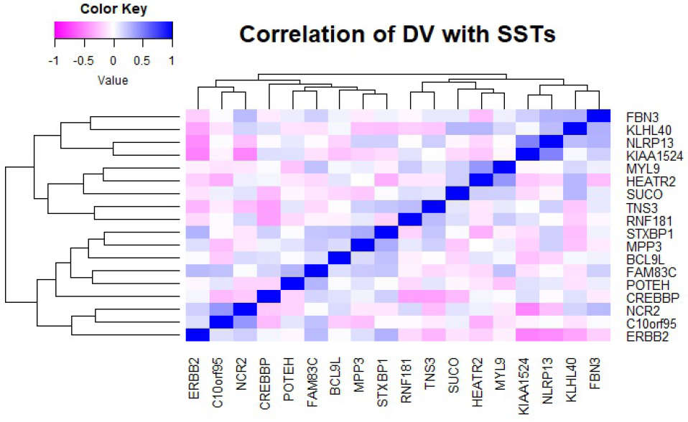


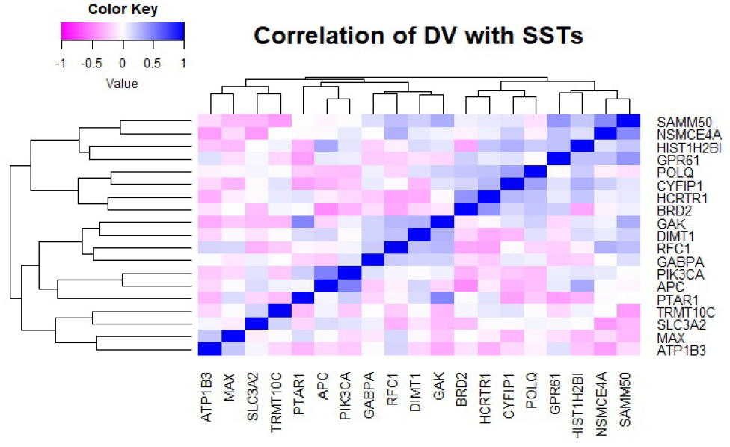
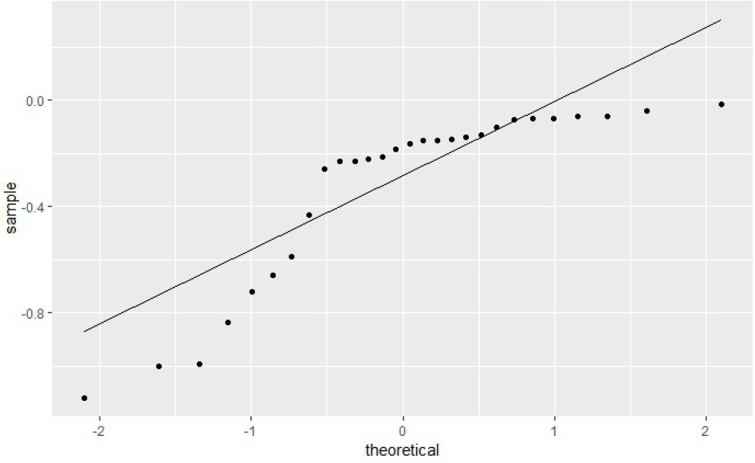
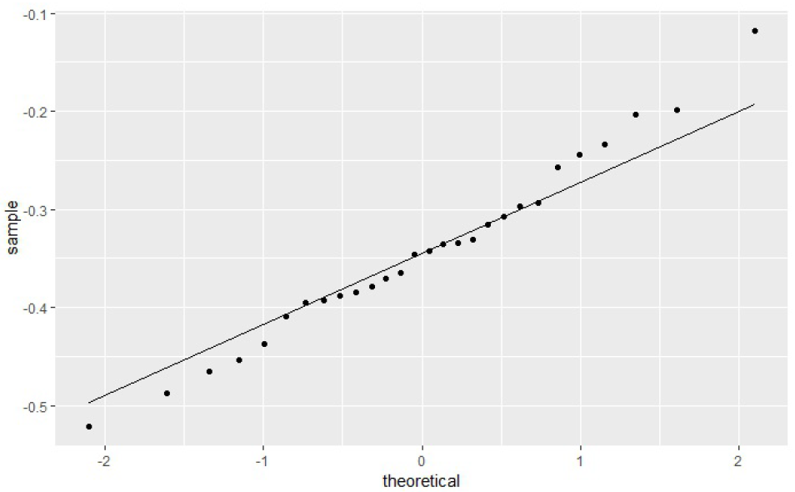


a) Heatmap ERBB2
b) Heatmap MYCBP
c) Heatmap PARP10
d) Heatmap PIK3CA
e) QQ plot ERBB2
f) QQ plot MYCBP
g) QQ plot PARP10
h) QQ plot PIK3CA

